Slide 1
数字电子技术
信电学院
电工电子教研室
张萱

Slide 2
第一章
数字逻辑基础

Slide 3
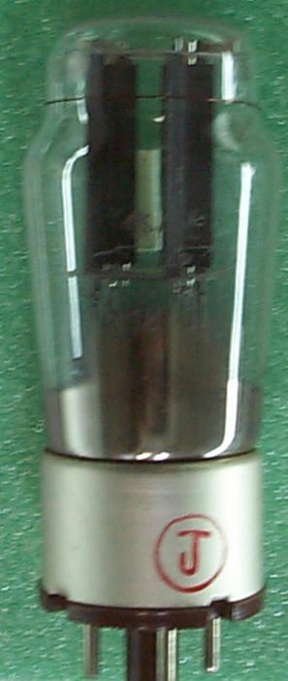
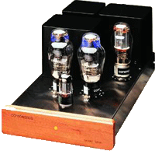
1.1 数字电路和数字信号
1.1.1 数字电路的发展与分类
发展特点:以电子器件的发展为基础
电子管时代
1906年，福雷斯特等发明了电子管；电子管体积大、重量重、耗电大、寿命短。

Slide 4
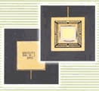

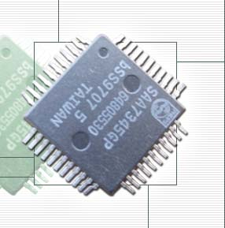
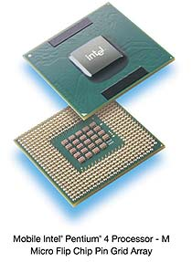
半导体集成电路

Slide 5
1.1.2 数字电路分析方法与测试技术
1.数字电路的分析方法
数字电路的主要研究对象是电路的输出与输入之间的逻辑关系，因而采用逻辑代数作为分析工具。在逻辑代数中逻辑关系的表示方法主要有逻辑表达式、真值表、卡诺图、逻辑图及波形图。
2.数字电路的测试技术
数字电路在正确设计和安装后，必须经过严格的测试方可使用。可用数字电压表和电子示波器在电路中测量各点的的电压和波形从而验证电路的逻辑关系。

Slide 6
1.1.3 模拟信号和数字信号
电
路
中
的
信
号
时间连续、数值也连续的信号
模拟信号
例：正弦波信号、锯齿波信号等。
时间和数值都是离散的
数字信号
例：产品数量的统计、客观世界中对立的两个状态。
常用数字0和1表示，叫做逻辑0和逻辑1。

Slide 7
模拟信号：在时间上和数值上连续的信号。
u
u
t
t
在自然界许多物理量均属于模拟性质的,例如:速度、压力、温度、声音、重量以及位置等等。为了便于分析常用传感器将模拟量转换成模拟电信号。

Slide 8
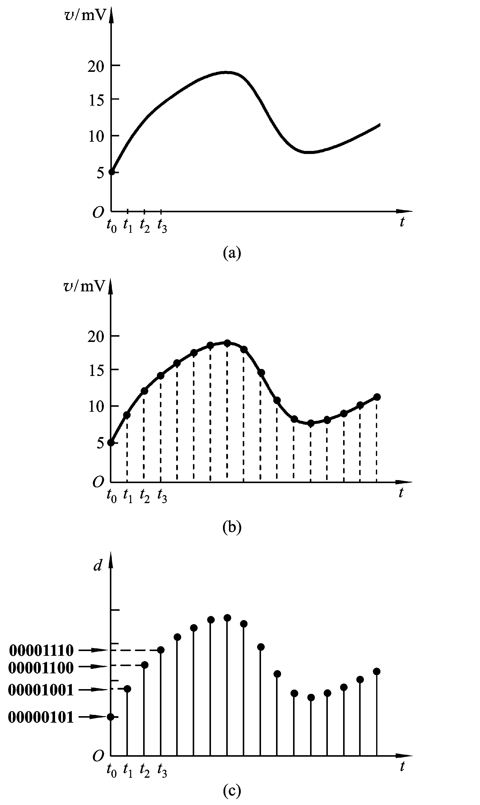
模拟信号的数字表示
由于数字信号便于存储、分析和传输，通常都将模拟信号转换为数字信号.
模数转换的实现
V
3
模拟信号
模数转换器
0
0
0
0
0
0
1
1
数字输出

Slide 9
1.1.4 数字信号的描述方法
数字信号：在时间上和数值上不连续的（即离散的）信号。
u
u
t
t
二值数字逻辑：即逻辑0和逻辑1。在逻辑代数中用二值数字
逻辑表示逻辑事物的对立的两种状态。
逻辑电平：即高电平H和低电平L。在数字电路中的数字信号
用逻辑电平来表示，进而用二值数字逻辑表示。

Slide 10
实际脉冲波形及其参数
u/V
5.0
4.5
幅值
2.5
脉冲宽度t_{W}
0.5
0
t
t_{r}
上升时间
t_{f}
下降时间
t_{w}
占空比q =
×100%
T

Slide 11
数字信号
用1表示
高电平：
低电平：
高电平范围(1.3V—3.6V)
电平：电压范围
低电平范围(0V--0.4V)
用0表示
V(t)
高电平
下降沿
上升沿
低电平
t
1
0
1
0

Slide 12
模拟电路与数字电路比较
（1）电路的特点
在模拟电路中，传输的是模拟信号，晶体管一般工作在线性放大区；在数字电路中，传输的是数字信号，三极管工作在开关状态，即工作在饱和区和截止区。
（2）研究的内容
模拟电路主要研究：输入、输出信号间的大小、相位、失真等方面的关系。主要采用电路分析方法，动态性能用微变等效电路分析。
数字电路主要研究：电路输出、输入间的逻辑关系。主要的工具是逻辑代数，电路的功能用真值表、逻辑表达式及波形图表示。

Slide 13
（3）基本电路元件
二极管
晶体三极管
场效应管

Slide 14

数字电路研究的内容—计算机硬件基础
工作在开关状态的晶体三极管、场效应管，由此形成离散信号电压（数字电压）用逻辑电平表示；例如：
+5V，用逻辑1表示，叫做高电平
0V，用逻辑0表示，叫做低电平
基本电路元件
基本单元电路
  逻辑门电路
锁存器和触发器
基本数字电路
组合逻辑电路
时序电路（寄存器、计数器、脉冲发生器、
脉冲整形电路）

Slide 15
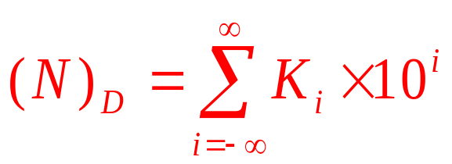
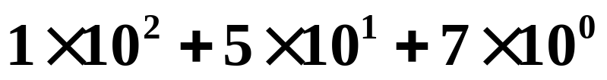
1.2 数制
1.2.1 十进制：
以十为基数的计数体制。
表示数的十个数码：
1、2、3、4、5、6、7、8、9、0
遵循逢十进一的进制规律。
一个十进制数数 N 可以表示成：
157
=
751
2
1
0
=
×
+
×
+
1
7
10
5
10
×
10
若在数字电路中采用十进制，必须要有十个电路状态与十个数码相对应。这样将在技术上带来许多困难，而且很不经济。

Slide 16
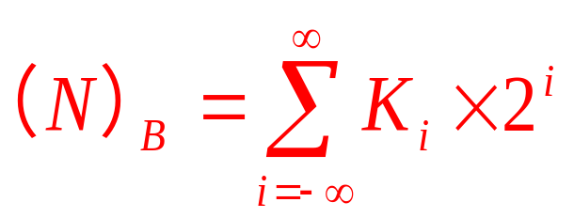

1.2.2 二进制：
以二为基数的计数体制 。
0、1
表示数的两个数码：
遵循逢二进一的规律。
（1001）_{B} =
= (9)_{D}
二进制的优点：用电路的两个状态---开关来表示二进制数，数码的存储和传输简单、可靠。
二进制的缺点：位数较多，使用不便；不合人们的习惯，输入时将十进制转换成二进制，运算结果输出时再转换成十进制数。

Slide 17
1.2.3 数制的转换
Hexadecimal：十六进制
Decimal： 十进制
Binary： 二进制
*1. 十六进制与二进制之间的转换。
十六进制数码：
0、1、2、3、4、5、6、7、8、9、A(10)、B(11)、C(12)、D(13)、E(14)、F(15)
(10011100110)_{B} =
( 0100 1110 0110 )_{B} =
(4E6)_{H} =
=4×16²+14 ×16¹+6 ×16⁰
= (1254)_{D}
每四位2进制数对应一位16进制数
从末位开始四位一组
(10011100101101001000)_{B}=
(1001 1100 1011 0100 1000)_{B}
= (9CB4 8 )_{H}
(
9
C
B
4
8
)_{H}

Slide 18
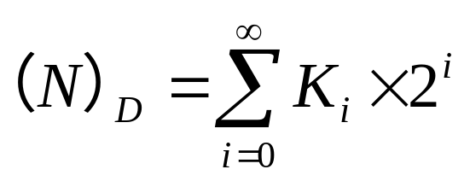
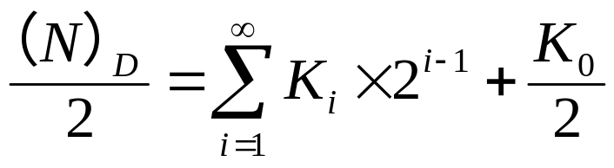
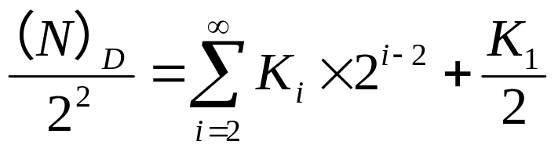
2、十进制与二进制之间的转换
十进制与二进制之间的转换方法（除2取余法）用二除十进制数，余数是二进制数的第0位K₀，然后依次用二除所得的商，余数依次是第1位K₁ 、第2位K₂ 、……。
两边除2，余第0位K₀
商两边除2，余第1位K₁
……

Slide 19
例1：十进制数25转换成二进制数的转换过程：
2
25
… …余
1
… …
K₀
2
… …余
0
… …
K₁
12
2
6
… …余
0
… …
K₂
(25)_{D}=(11001)_{B}
2
3
… …余
1
… …
K₃
2
… …余
1
… …
K₄
1
0
例2：十进制数227转换成二进制数的转换过程：
227=128 + 64 + 32 + 0 + 0 + 0 + 2 + 1
2⁷
2⁶
2⁵
2⁴
2³
2²
2¹
2⁰
(227) _{D}=( 1 1 1 0 0 0 1 1)_{B}

Slide 20
例3 ：十进制数0.72转成二进制数,要求转换误差小于0.05。
将十进制小数乘2, 取其个位数为b_{－1} ,乘积减1再乘2, 取其个位数为b_{－2} , … … … …直到满足误差要求进行4舍5入。
0.72×2 ＝1.44… …取1
… b_{－1}
对应十进制数0.5，转换误差大
0.72－0.5=0.22＞0.05
0.44×2 ＝0.88… …取0
… b_{－2}
… 0. 5
0.72－0.625=0.095＞0.05
0.88×2 ＝1.76… … 取1
… b_{－3}
… 0.625
0.76×2 ＝1.52… … 取1
… b_{－4}
… 0.6875
0.72－0.6875
=0.0325＜0.05
(0.72)_{D}=(0.1011)_{B}

Slide 21

思考：波形图中，每个时钟周期A向B传输的是几位二进制数；若上边是低位，下面是高位，则第一个数是几？
0 0 1 1 0 0 1 0 0 1 1
串行传输先高位后低位
计算机A
一个时钟周期传输一位二进制数值
计算机B
N条数据线，一个时钟周期传输一个n位二进制数值
缺点：慢！
计算机A
计算机B
并行传输，一组线分高位、次高位、……低位传输线；

Slide 22
1.4 二进制代码
数字系统的信息
编码
数值
文字、符号
或不同事物
二进制代码
为了表示字符
为了分别表示N个字符，所需的二进制数的最小位数：
2
n
≥
N
编码可以有多种，数字电路中所用的主要是二–十进制码（BCD -Binary-Coded-Decimal码）。

Slide 23
BCD码用四位二进制数表示0~9十个数码。四位二进制数最多可以表示16个字符，因此，从16种表示中选十个来表示0~9十个字符，可以有多种情况。不同的表示法便形成了一种编码。这里主要介绍：
8421码
2421码
5421码
余3码
首先以十进制数为例，介绍权的概念。
(3256)_{D}=3×10³+ 2×10²+ 5×10¹+ 6×10⁰
个位(D₀)的权为10⁰ ，十位(D₁)的权为10¹ ，
百位(D₂)的权为10² ，千位(D₃)的权为10³……

Slide 24
用四位二进制数表示0~9十个数码，该四位二进制数的每一位也有权。
十进制数 (N)_{D}
二进制编码 (K₃K₂K₁K₀)_{B}
(N)_{D}= W₃K₃ +W₂K₂+W₁K₁+W₀K₀
W₃~W₀为二进制各位的权
8421码，就是指W₃=8、 W₂= 4、 W₁= 2、 W₀= 1。
2421码，就是指W₃=2、 W₂= 4、 W₁= 2、 W₀= 1。
5421码，就是指W₃=5、 W₂= 4、 W₁= 2、 W₀= 1。

Slide 25
二进制数
自然码
8421码
2421码
5421码
余三码
0000
0
0
0
0
0001
1
1
1
1
无
权
码
0010
2
2
2
2
0011
3
3
3
3
0
0100
4
4
4
4
1
0101
5
5
2
0110
6
6
3
0111
7
7
4
1000
8
8
5
5
1001
9
9
6
6
1010
10
7
7
1011
11
5
8
8
1100
12
6
9
9
1101
13
7
有 权 码
1110
14
8
1111
15
9

Slide 26
自然码
格雷码
0 0 0 0
0 0 0 0
0 0 0 1
0 0 0 1
0 0 1 0
0 0 1 1
无
权
码
0 0 1 1
0 0 1 0
0 1 0 0
0 1 1 0
0 1 0 1
0 1 1 1
0 1 1 0
0 1 0 1
0 1 1 1
0 1 0 0
1 0 0 0
1 1 0 0
1 0 0 1
1 1 0 1
1 0 1 0
1 1 1 1
1 0 1 1
1 1 1 0
1 1 0 0
1 0 1 0
1 1 0 1
1 0 1 1
1 1 1 0
1 0 0 1
1 1 1 1
1 0 0 0

Slide 27
例1: 求自然二进制数1000111B转换成十进制数。
1 0 0 0 1 1 1 B
= 1×2⁶ + 0× 2⁵ + 0× 2⁴ + 0× 2³ + 1× 2² + 1× 2¹ + 1× 2⁰
= (64 + 0 + 0 + 0 + 4 + 2 +1 ) D = 71D
例2: 将自然二进制数1000111B转换成8421BCD码。
首先将自然二进制数1000111B转换成十进制数，再将十进制数转换成8421BCD码。
将十进制数转换成8421BCD码时，一位十进制数对应转换成一组8421BCD码。
1000111B = 7 1 D
=（0111
0001）8421BCD

Slide 28
1.5 基本逻辑运算
数字电路要研究的是电路的输入输出之间的逻辑关系，所以数字电路又称逻辑电路，相应的研究工具是逻辑代数（布尔代数）。
在逻辑代数中，逻辑函数的变量只能取两个值（二值变量），即0和1，中间值没有意义。
0和1表示两个对立的逻辑状态。
例如：电位的低高（0表示低电位，1表示高电位）、开关的开合等。
Notes:
逻辑运算：当0和1表示逻辑状态时，两个二进制数码按照某种特定的因果关系进行的运算。

Slide 29
逻辑代数与初等代数的比较
 | 初等代数 | 逻辑代数
变量A、X取值 | ∞… 0、1、…+∞ | 0、1
数值符号 | 0、1、…………、9 | 0、1
数值表示 | 数值，有大小， 例如： 1＞0 | 两个对立的逻辑状态，例如： 1表示有， 0表示无
基本运算 | 加、减、乘、除 | 与、或、非

Slide 30
基本逻辑运算
与 ( and )、或 (or ) 非 ( not )。
1、“与”逻辑
与逻辑：决定事件发生的各条件中，所有条件都具备，事件才会发生（成立）。
规定:
开关合为逻辑“1”
开关断为逻辑“0”
灯亮为逻辑“1”
灯灭为逻辑“0”
A
B
C
E
F

Slide 31
真值表特点:
任0 则0, 全1则1
A
B
C
E
F
逻辑式：F=A•B•C
逻辑乘法
逻辑与
真值表
逻辑符号：
A
B
C
F
A
&
F
0
0
0
0
B
0
0
1
0
C
0
1
0
0
0
1
1
0
1
0
0
0
与逻辑运算规则：
1
0
1
0
1
1
0
0
0 • 0=0 0 • 1=0
1 • 0=0 1 • 1=1
1
1
1
1

Slide 32
决定事件发生的各条件中，有一个或一个以上的条件具备，事件就会发生（成立）。
2.“或”逻辑
A
B
规定: 开关合为逻辑“1”
开关断为逻辑“0”
灯亮为逻辑“1”
灯灭为逻辑“0”
C
E
F
真值表
逻辑式：F=A+B+C
A
B
C
F
0
0
0
0
逻辑加法（逻辑或）
0
0
1
1
0
1
0
1
A
≥1
0
1
1
1
逻辑符号：
F
B
1
0
0
1
1
0
1
1
C
1
1
0
1
或逻辑运算规则:
1
1
1
1
0+0=0 0+1=1
1+0=1 1+1=1

Slide 33
3、“非”逻辑
决定事件发生的条件只有一个，条件不具备时事件发生（成立），条件具备时事件不发生。
R
规定:
通电为“1”
断电为“0”
灯亮为“1”
灯灭为“0”
A
A
F
E
NC
F
E
真值表
逻辑式：
逻辑非.逻辑反
A
F
F
=
A
0
1
F
逻辑符号：
A
1
1
0

Slide 34
几种常用的复合逻辑运算
逻辑运算
与非运算
或非运算
异或运算
同或运算
逻
L=A•B
L=A+B
L=AB+AB
L=AB+AB
辑
门
符
号
A
A
A
A
＆
L
≥1
L
=1
L
=
L
逻辑变量
B
B
B
B
A
B
0
0
1
1
0
1
0
1
1
0
1
0
1
0
1
0
1
0
1
1
0
0
0
1

Slide 35
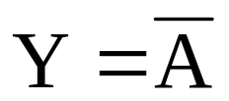
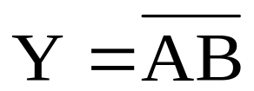
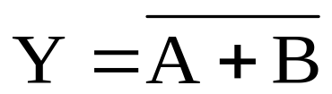
基本逻辑关系小结
与
A
&
Y=AB
Y
B
或
A
≥1
Y=A+B
Y
B
非
A
1
Y
与非
A
&
Y
B
或非
A
≥1
Y
B
Y= A⊕B
异或
A
=1
Y
Y= AB+ AB
B

Slide 36
1.6 逻辑函数及其表示方法
1. 真值表表示
楼道灯开关示意图
逻辑抽象，列出真值表
开关状态表
开关 A
开关 B
灯
a
b
A
B
下
下
亮
下
上
灭
c
d
上
下
灭
上
上
亮
～
逻辑真值表
确定变量、函数，并赋值
A
B
L
开关: 变量 A、B
灯 : 函数 L
0
0
1
0
1
0
A、B: 向上—1 向下--0
L : 亮---1; 灭---0
1
0
0
1
1
1

Slide 37
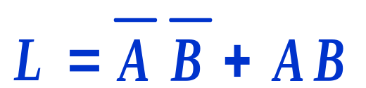
2、逻辑函数表达式表示
逻辑表达式是用与、或、非等运算组合起来，表示逻辑函数与逻辑变量之间关系的逻辑代数式。
例：已知某逻辑函数的真值表，试写出对应的逻辑函数表达式。
逻辑真值表
A
B
L
0
0
1
0
1
0
1
0
0
1
1
1

Slide 38
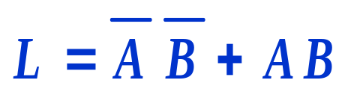
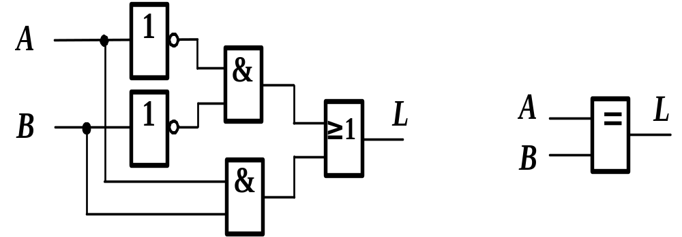
3. 逻辑图表示方法
用与、或、非等逻辑符号表示逻辑函数中各变量之间的逻辑关系所得到的图形称为逻辑图。
将逻辑函数式中所有的与、或、非运算符号用相应的逻辑符号代替，并按照逻辑运算的先后次序将这些逻辑符号连接起来，就得到图电路所对应的逻辑图
例：已知某逻辑函数表达式为 ，试画出其逻辑图

Slide 39
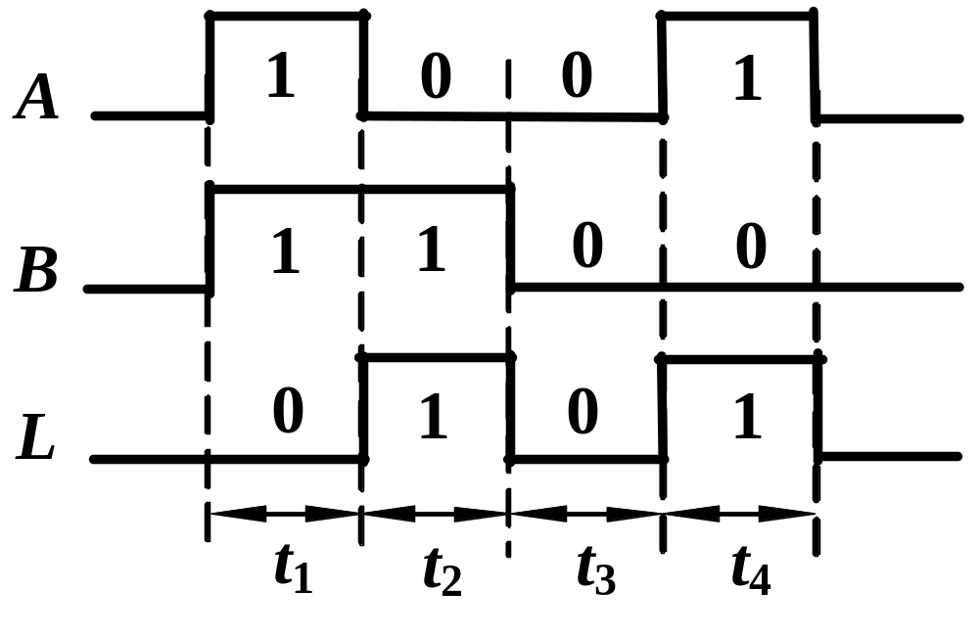
4. 波形图表示方法
用输入端在不同逻辑信号作用下所对应的输出信号的波形图，表示电路的逻辑关系。
真值表
A
B
L
0
0
0
0
1
1
1
0
1
1
1
0

Slide 40
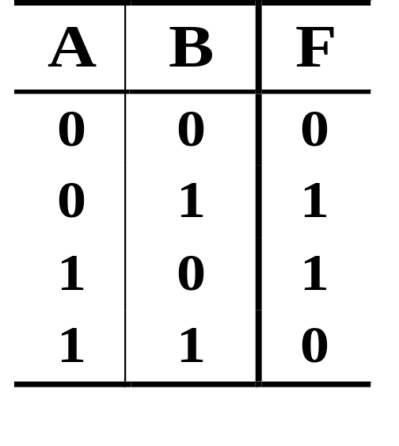
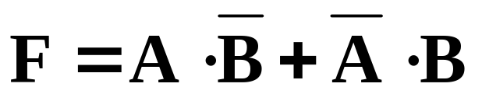

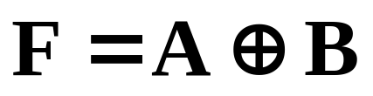
真值表
1)异或门
220V
L
A
B
单刀双掷开关A、B都扳上去，或都扳下来，灯泡L暗，否则灯泡L亮。
A
=1
F
B
特点：输入相同为“0”；
输入不同为“1”。
可列出右边的真值表

Slide 41
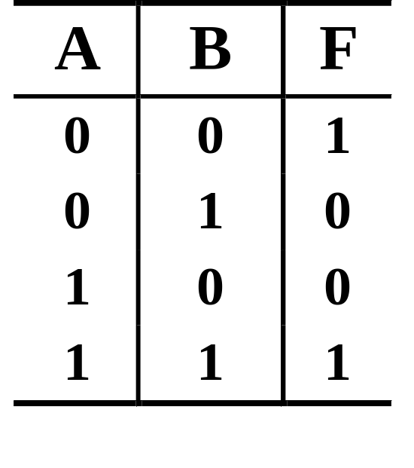
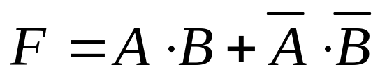
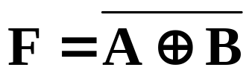

真值表
单刀双掷开关A、B都扳上去，或都扳下来，灯泡L亮，否则灯泡L暗。
2)同或门
220V
L
A
B
特点：输入相同为“1”；
输入不同为“0”。
可列出左上角的真值表
A
=1
F
B

Slide 42
例2：分析下图的逻辑功能。
A
&
M
1
&
=1
1
F
1
0
&
B
1
被封锁

Slide 43

被封锁
A
&
1
M
0
&
=0
1
F
1
&
B
特点： M=1时选通A路信号；
M=0时选通B路信号。
逻辑表达式
F=A, M=1
F=B, M=0
选通电路

Slide 44
小 结
用0和1可以组成二进制数表示是数量的大小，也可以表示对立的两种逻辑状态。数字系统中常用二进制数来表示数值。
 在微处理器、计算机和数据通信中，采用十六进制。任意一种格式的数可以在十六进制、二进制和十进制之间相互转换。
 二进制数有加、减、乘、除四种运算，加法是各种运算的基础。特殊二进制码常用来表示十进制数。如8421码、2421码、5421码、余三码、余三码循环码、格雷码等。
 与、或、非是逻辑运算中的三种基本运算。数字逻辑是计算机的基础。逻辑函数的描述方法有真值表、逻辑函数表达式、逻辑图、波形图和卡诺图等。

Slide 45
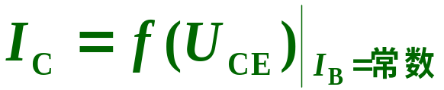
复习：三极管输出特性（以NPN为例）
I_{C} / mA
4
3
2
1
100 µA
80µA
60 µA
40 µA
20 µA
I_{B} = 0
1. 截止区
I_{B}= 0 时，I_{C} = I_{CEO}。 硅管约等于 1 μA，锗管约为几十 ~ 几百微安。
放
大
区
饱和区
放
大
区
条件：两个结都处于反向偏置。
O 5 10 15
U_{CE} /V
截止区
截止区
截止区

Slide 46

2. 放大区
条件：发射结正偏
集电结反偏
I_{C} / mA
4
3
2
1
100 µA
80µA
60 µA
40 µA
20 µA
I_{B} =0
对 NPN 管 U_{BE} > 0，U_{BC} < 0
放
大
区
放
大
区
放
大
区
特点：各条输出特性曲线比较平坦，近似为水平线，且等间隔。
集电极电流和基极电流体现放大作用，即
O 5 10 15
U_{CE} /V

Slide 47
3. 饱和区：
I_{C} / mA
条件：两个结均正偏
对 NPN 型管，U_{BE} > 0 U_{BC} > 0
4
3
2
1
100 µA
80µA
60 µA
40 µA
20 µA
I_{B} =0
特点：I_{C} 基本上不随 I_{B} 而变化，在饱和区三极管失去放大作用。 I _{C} ≠ β I_{B。}
饱和区
饱和区
饱和区
当 U_{CE} = U_{BE}，即 U_{CB} = 0 时，称临界饱和，U_{CE} < U_{BE}时称为过饱和。
O 5 10 15
U_{CE} /V
饱和管压降 U_{CES} < 0.4 V(硅管)，U_{CES}< 0. 2 V(锗管)

Slide 48
NPN型三极管的三种工作状态及其特点
工 作 状 态 |  | 截 止 | 放 大 | 饱 和
工 作 条 件 |  | i_{B} = 0 | 0＜ i_{B} ＜ I_{BS} | i_{B} ＞ I_{BS}
工 作 特 点 | 偏 置 情 况 | 发射结反偏 | 发射结正偏 | 发射结正偏
 |  | 集电结反偏 | 集电结反偏 | 集电结正偏
 |  | U_{BE}＜0， U_{BE}＜0 | U_{BE}＞0， U_{BE}＜0 | U_{BE}＞0， U_{BE}＞0
 | 集电极电流 | i_{C} = 0 | i_{C} =β i_{B} | i_{C} = I_{CS}
 | c、e间电压 | u_{CE} = V_{CC} | u_{CE} = V_{CC} - i_{C} R_{C} | u_{CE} = U_{CES} ≈0.3V
 | c、e 间等效电阻 | 很大， | 可变，受i_{B} 控制 | 很小，
 |  | 相当开关断开 |  | 相当开关闭合

Slide 49
复习： MOS 管的特性
MOS（Mental – Oxide – Semiconductor）
金属 – 氧化物 – 半导体场效应管
一、 静态特性
(电压控制型)
1. 结构和特性：
(1) N 沟道
i_{D} /mA
i_{D} /mA
可
变
电
阻
区
u_{GS} = 6V
u_{DS} = 6V
漏极 D
4
4
i_{D}
3
3
开启电压
U_{TN} = 2 V
+
恒流区
2
5V
2
栅极
G
u_{DS}
B
4V
衬
底
-
1
1
U_{TN}
+
3V
u_{GS}
-
0
2
4
6
8
10
u_{DS} /V
0
2
4
6
u_{GS} /V
源极 S
截止区
漏极特性
转移特性

Slide 50
(2) P 沟道
漏极 D
参考方向
i_{D}
P 沟道增强型 MOS 管
与 N 沟道有对偶关系。
+
栅极
G
u_{DS}
B
衬
底
-
+
开启电压
U_{TP} = - 2 V
u_{GS}
-
源极 S
截止区
i_{D} /mA
i_{D} /mA
U_{TP}
-10
-8
-6
-4
-2
0
- 3V
u_{DS} /V
-6
-4
-2
0
u_{GS} /V
- 4V
-1
-1
可
变
电
阻
区
-2
-2
- 5V
恒流区
-3
-3
u_{GS} = - 6V
-4
u_{DS} = - 6V
-4
漏极特性
转移特性

Slide 51



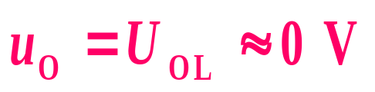
2. MOS管的开关作用：
(1) N 沟道增强型 MOS 管
+V_{DD}
+V_{DD}
+V_{DD}
+10V
+10V
+10V
R_{D}
R_{D}
R_{D}
R_{D}
i_{D}
20 kΩ
20 kΩ
20 kΩ
u_{O}
D
u_{O}
D
u_{O}
D
u_{I}
u_{I}
u_{I}
B
G
G
R_{ON}
S
G
S
S
开启电压
U_{TN} = 2 V

Slide 52


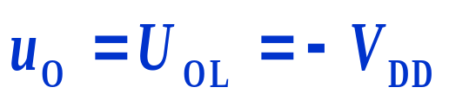
(2) P 沟道增强型 MOS 管
-V_{DD}
-V_{DD}
-V_{DD}
-10V
-10V
-10V
R_{D}
R_{D}
R_{D}
i_{D}
20 kΩ
20 kΩ
20 kΩ
u_{O}
D
u_{O}
D
u_{O}
D
B
u_{I}
u_{I}
u_{I}
G
G
S
S
G
S
开启电压
U_{TP} = − 2 V

